Slide 1

Le module axios nous permet de faire des requêtes http vers notre serveur

Slide 2
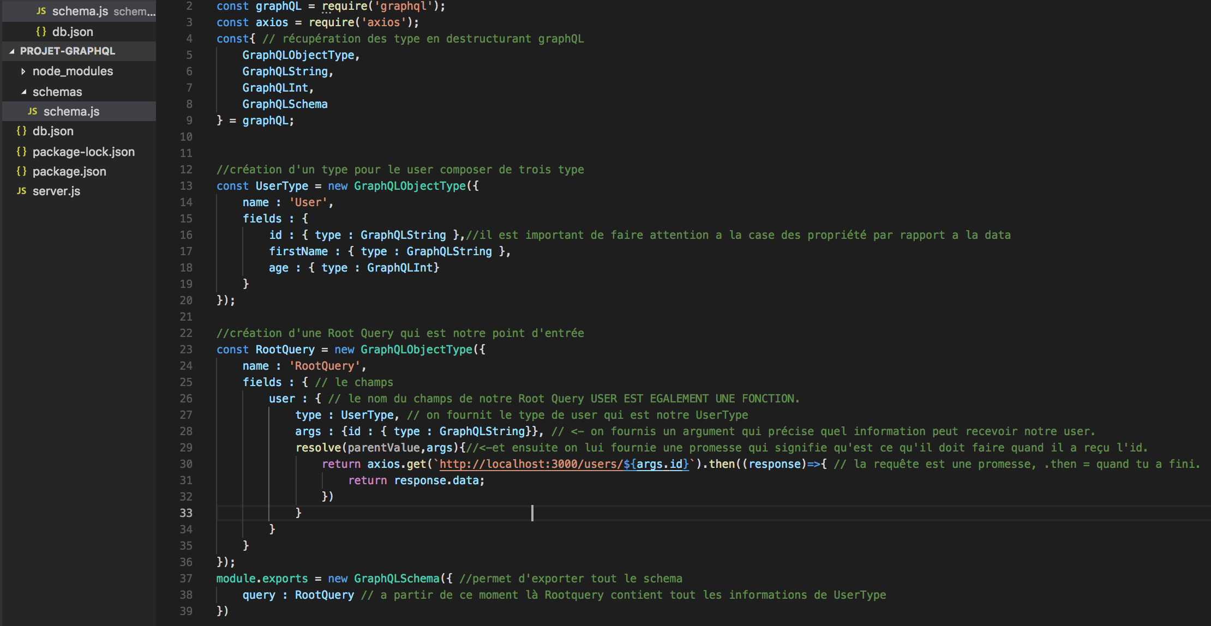

Slide 3
